Slide 1
Novi cilji, novi kazalci – predlogi novih kazalcev za spremljanje doseganja ciljev in izvajanje ukrepov do leta 2030
Delavnica Kazalci Podnebno ogledalo
Promet
Matjaž Česen, Institut Jožef Stefan – Center za energetsko učinkovitost
Ljubljana, 10. 10. 2023

Slide 2
Kam ciljamo v prometu?(1)
NEPN
Emisije TGP iz prometa v 2030 ne smejo biti več kot 12 % (3%) višje glede na 2005
Vsaj 21 % (26 %) delež OVE v prometu leta 2030
ReDPS50
Emisije TGP iz prometa v 2040 (2050) nižje za 55-65 % (90-99%) glede na 2005
EU zakonodaja
Emisije CO2 na km za M1 (osebni avtomobili):
95 gCO2/km (NEDC) 2020-2024
-15 % (93,6 gCO2/km WLTP) 2025-2029
-55 % (37,5 %) (49,5 gCO2/km WLTP) 2030
Alternativna goriva (RED, AFIR), ETS BRT

Slide 3
Kam ciljamo v prometu?(2)
Strategija razvoja prometa
Splošni cilji: izboljšati mobilnost in dostopnost
izboljšati oskrbo gospodarstva
izboljšati prometno varnost in varovanje
zmanjšati porabo energije
zmanjšati stroške uporabnikov in upravljavcev
zmanjšati okoljske obremenitve
Posebni cilji:
ŽELEZNICE (povečanje konkurenčnosti gospodarstva z zmanjšanjem potovalnih časov, boljša dostopnost, manjša obremenitev okolja, …)
CESTE (zmanjšanje potovalnih časov med regijami, zagotovitev ustreznih prometnih površin za nemotorizirane udeležence v prometu z nadgradnjo obstoječega kolesarskega omrežja, …

Slide 4
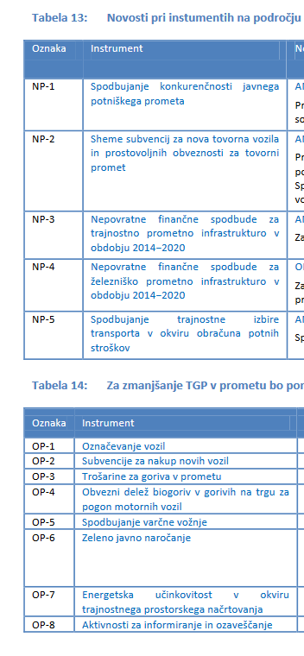
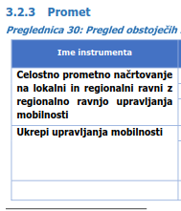
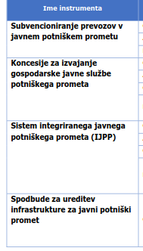
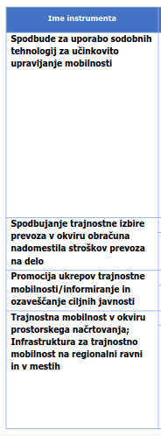
Kako bomo dosegli te cilje?
OP TGP 2020
NEPN (1)
Notes:
OP TGP: 5 dodatnih + 8 obstoječih ukrepov = 13 (osredotoča na ukrepe za spremembo tehnologije vozil + biogoriva), sramežljivo gleda na področje prometnih ukrepov
NEPN: 22 obstoječih ukrepov + 3 dodatne ukrepe = 25 (vključuje tudi ukrepe na prometni aktivnosti – konkretno naslavlja spremembo strukture prometne aktivnosti)

Slide 5
Predlogi kazalcev - PROMET
[PR01] Obseg in sestava potniškega prevoza in prometa
[PR02] Obseg in sestava blagovnega prevoza in prometa
Povprečna zasedenost osebnih avtomobilov, tovornih vozil
[PR22] Število električnih vozil
Zmanjšanje intenzivnosti TGP goriv in energije v cestnem prometu
Intenzivnost emisij CO2 na prevoženi km za tovorna vozila
+ obstoječa kazalca (izpusti CO2 iz osebnih vozil, Delež OVE)

Slide 6
Predlog NEPN2 - ukrepi
Povečanje deleža poti z aktivno mobilnostjo
Zmanjšanje števila/skrajšanje dolžine potovanj
Izboljšanje javnega potniškega prometa
Bolj trajnostna uporaba avtomobila
Alternativna goriva in zniževanje emisij vozil
Učinkovit tovorni promet (1,2)
Integralni ukrepi na področju prometa

Slide 7
Predlogi kazalcev PO | Skupine ukrepov NEPN 2 | Kazalci okolja PROMET [PR]
[PR01] Obseg in sestava POTNIŠKEGA prevoza in prometa | Povečanje deleža poti z aktivno mobilnostjo Zmanjšanje števila/skrajšanje dolžine potovanj Izboljšanje javnega potniškega prometa | [PR01] [PR03] Vlaganja v prometno infrastrukturo [PR11] Lastništvo osebnih avtomobilov
Povprečna zasedenost osebnih avtomobilov, tovornih vozil | Bolj trajnostna uporaba avtomobila
[PR22] Število električnih vozil | Alternativna goriva in zniževanje emisij vozil | [PR21] Uvajanje novih tehnologij v prometu (EURO)
Zmanjšanje intenzivnosti TGP goriv in energije v cestnem prometu |  | [PR13] Uvajanje alternativnih vrst goriv v prometu
[PO3] Delež OVE v energiji goriv za pogon vozil |  | [PR13] Uvajanje alternativnih vrst goriv v prometu
[PO2] Emisije CO2 iz novih in vseh osebnih vozil |  | [PR12] Starost voznega parka [PR20] Energijska učinkovitost in specifični izpusti CO2 iz prometa

Slide 8
Predlogi kazalcev PO | Skupine ukrepov NEPN 2 | Kazalci okolja PROMET [PR]
[PR02] Obseg in sestava TOVORNEGA prevoza in prometa | Učinkovit tovorni promet | [PR02]
Povprečna zasedenost osebnih avtomobilov, tovornih vozil
Intenzivnost emisij CO2 na prevoženi km za tovorna vozila | Alternativna goriva in zniževanje emisij vozil | [PR20] Energijska učinkovitost in specifični izpusti CO2 iz prometa

Slide 9
[PR22] Število (delež?) električnih vozil
https://kazalci.arso.gov.si/sl/content/stevilo-elektricnih-vozil?tid=14

Slide 10
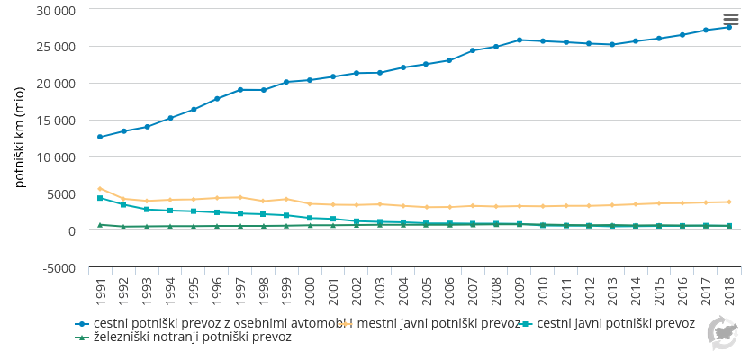
[PR01] Obseg in sestava potniškega prevoza in prometa
Podatki (kakovost – mestni JPP?, vir podatkov, metodologija)
Ažurnost (dveletni zamik)
Uporaba domačega vira (SURS) – na podlagi voznih kilometrov (razvoj poteka)
https://kazalci.arso.gov.si/sl/content/obseg-sestava-potniskega-prevoza-prometa-3?tid=14

Slide 11
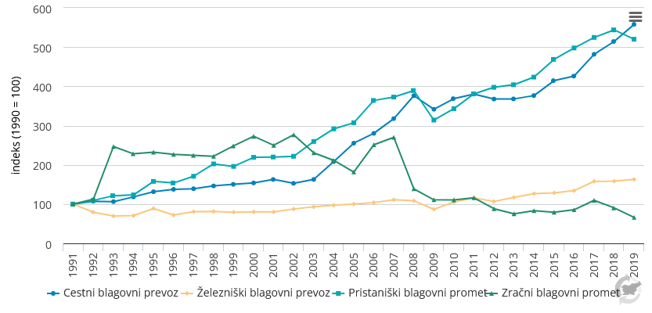
[PR02] Obseg in sestava tovornega prevoza in prometa
Podatki (metodologija – vključen ves prevoz, tudi tranzit, kabotaža, manjkajo LTV, vključiti pomorski, zračni prevoz)
Ažurnost (dveletni zamik)
Uporaba domačega vira (SURS) – na podlagi voznih kilometrov (?)
https://kazalci.arso.gov.si/sl/content/obseg-sestava-blagovnega-prevoza-prometa-3?tid=14

Slide 12
Emisije iz prometa

Slide 13
Hvala za pozornost!
matjaz.cesen@ijs.si

